Slide 1
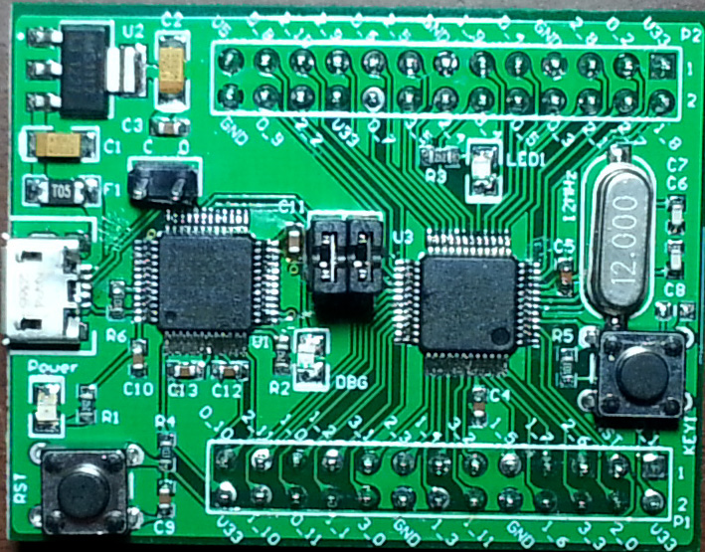
扩展口2
通用LED
J-link控制器
LPC1114
调试USB口
调试指示灯
通用按键
电源指示灯
扩展口1
复位按键

